Slide 1

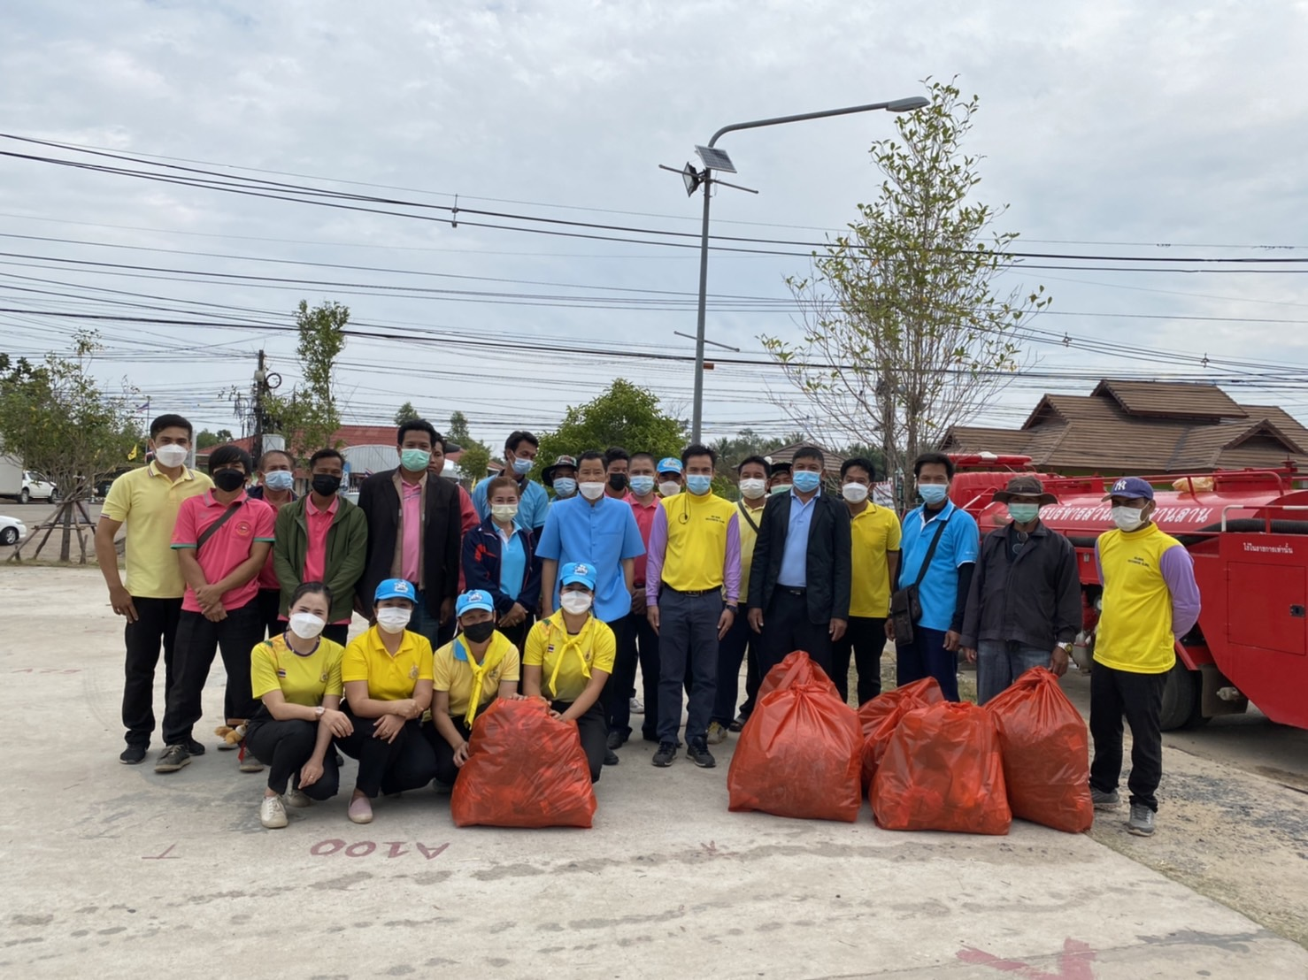
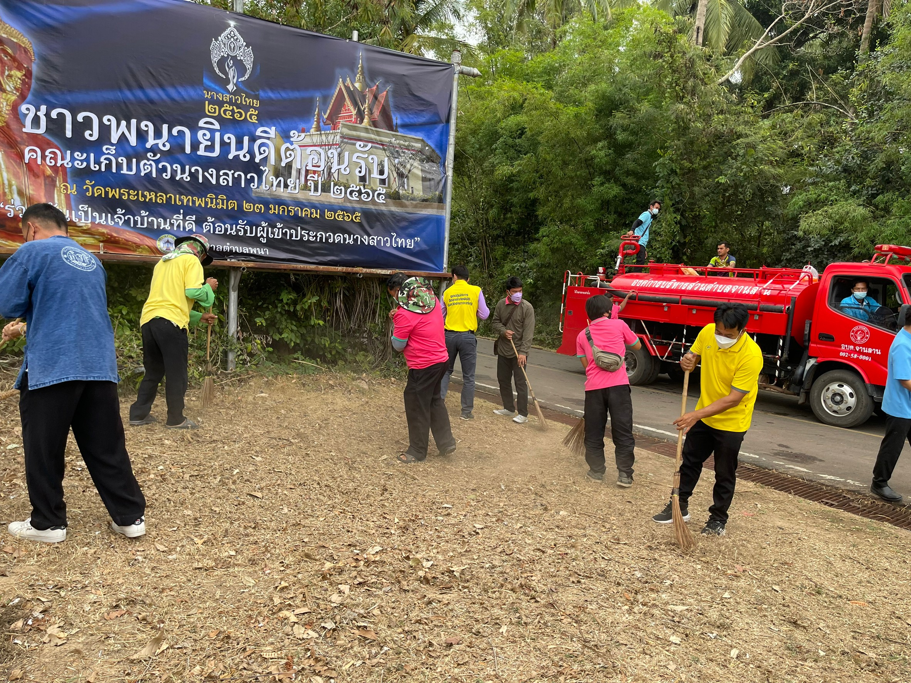
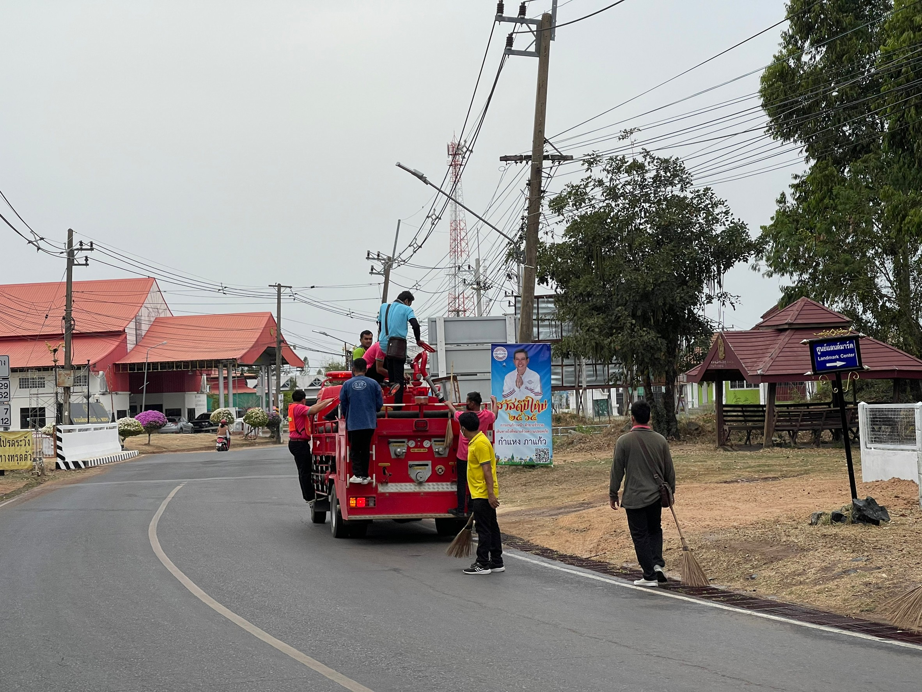
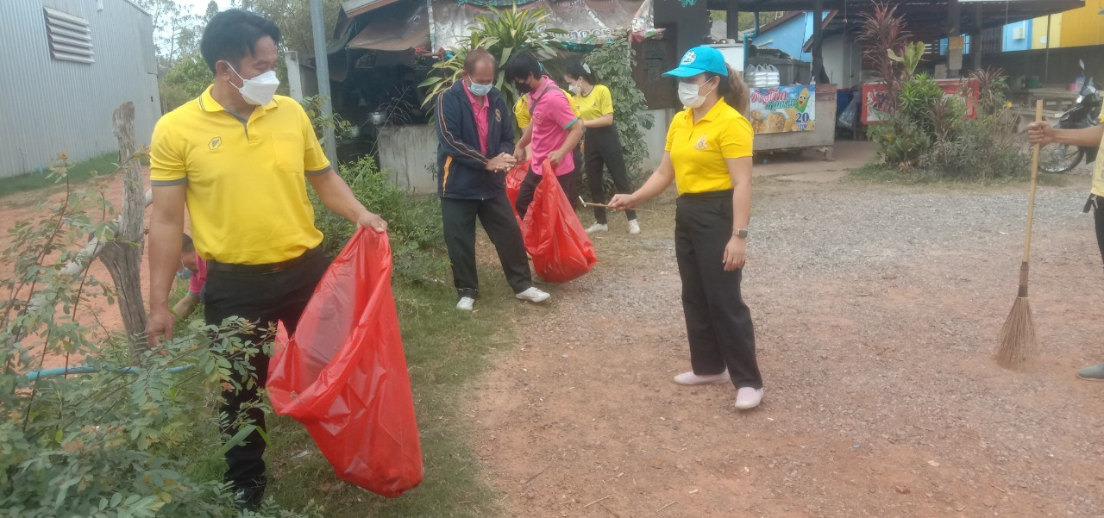
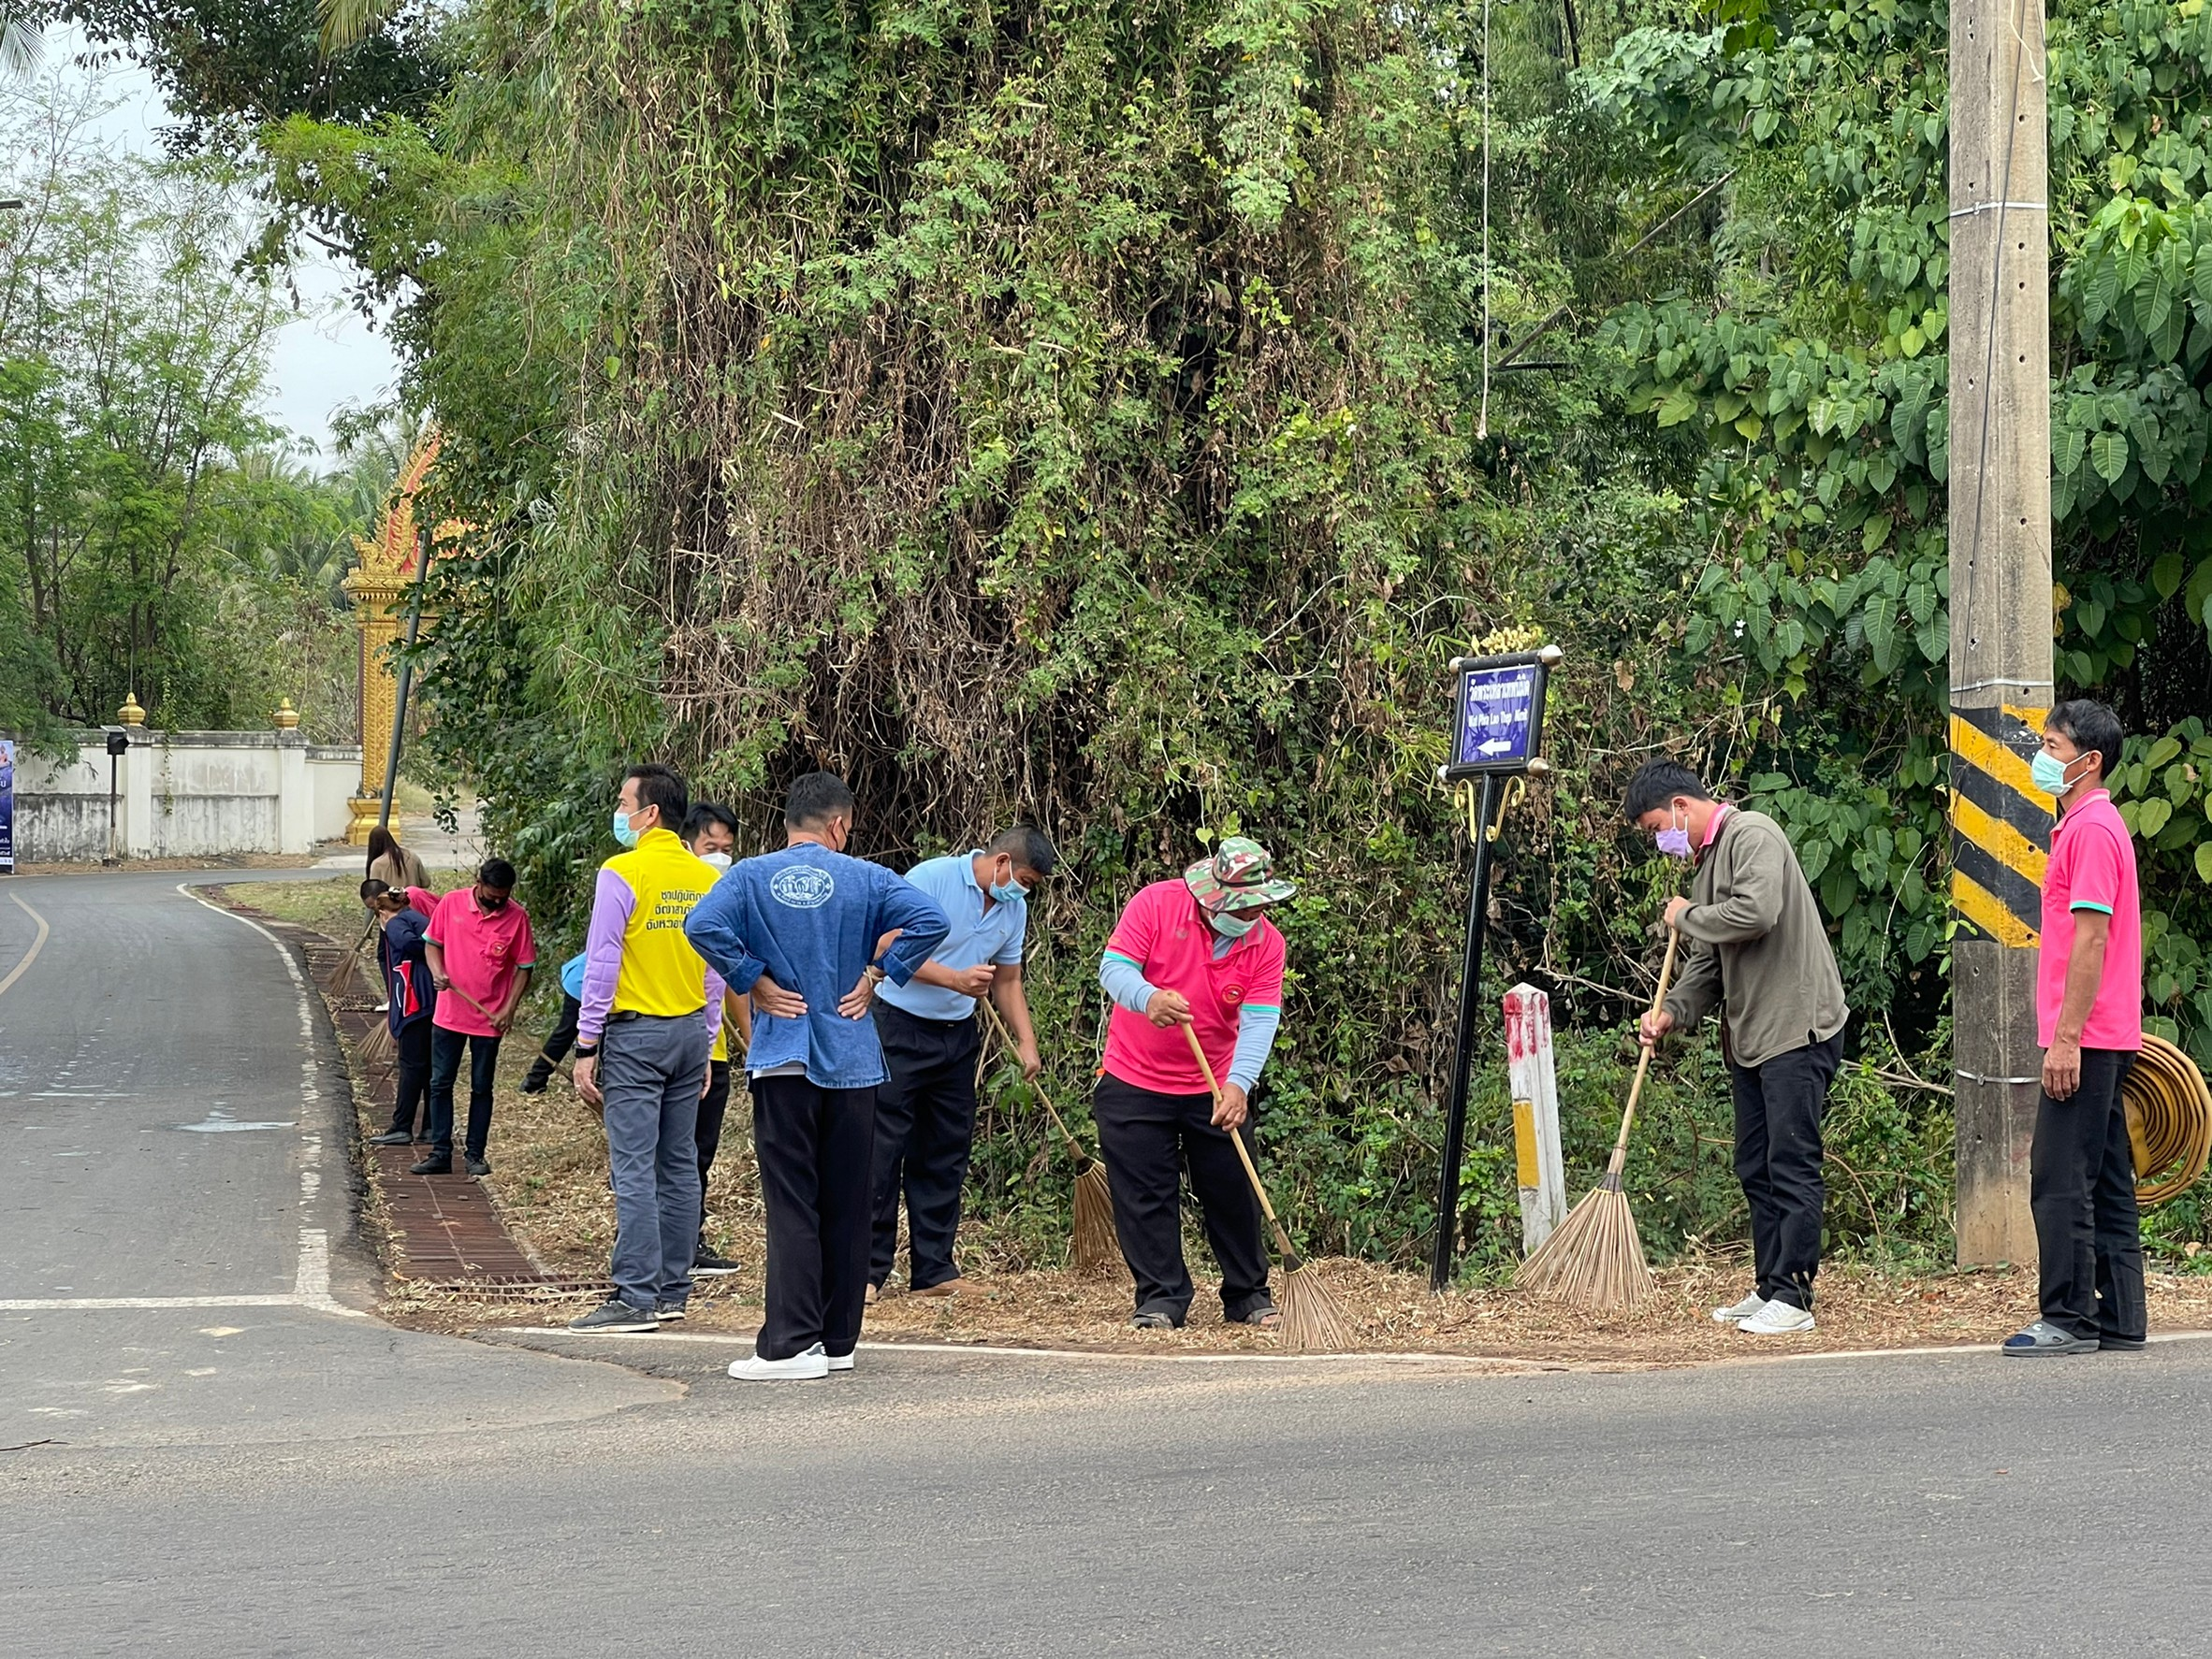


วันศุกร์ที่ 21 มกราคม 2565 เวลา 09.30 น.
กิจกรรมจิตอาสาทำความสะอาดบริเวณสะพานรัตนโกสินทร์ถึงบริเวณหน้าวัดพระเหลาเทพนิมิตอำเภอพนา จังหวัดอำนาจเจริญ
องค์การบริหารส่วนตำบลจานลาน
ข่าวประชาสัมพันธ์
นายสมหมาย ศิริอนันต์ นายก อบต.จานลาน นายอัมพร ธิมาทาน รองนายก นางกรศุนา วริสาร เลขานุการนายก นายจรัสพล อาบทอง หัวหน้าสำนักปลัด นายชาคริต หาเนาสุข นักพัฒนาชุมชน นายวินัย สัมพะวงศ์ เจ้าพนักงานป้องกันฯ นางสาวสินีนาฎ ทนงค์ เจ้าพนักงานพัฒนาชุมชน พร้อมด้วยพนักงานจ้าง อบต. จานลาน ร่วมกิจกรรมจิตอาสาทำความสะอาดบริเวณสะพานรัตนโกสินทร์ถึงบริเวณหน้าวัดพระเหลาเทพนิมิต อำเภอพนา จังหวัดอำนาจเจริญ เพื่อรักษาความสะอาดและความเป็นระเบียบเรียบร้อยของบ้านเมือง
99 หมู่ 5 ตำบลจานลาน อำเภอพนา
045-989663
www.janlan-acr.go.th
E-mail:obt_janlan@hotmail.com

